Slide 1
Handleiding voor thuisgebruik
DE WEERWOORD-LESSEN
Elke Weerwoord-les is een PowerPoint. De tweede dia van de PowerPoint is voor jullie als ouders. Op deze tweede dia staat een verhaaltje met daarin onderstreept de moeilijke woorden die in de Nieuwsbegriptekst staan. De tekst gaat doelbewust over iets anders dan de tekst van Nieuwsbegrip. Zo voorkom je dat kinderen al weten waar de Nieuwsbegripstekst over gaat. Je leest de tekst voor en bij elk onderstreept woord klik je op de dia in de PowerPoint. Jullie kind ziet nu een plaatje, foto, tekening of uitleg van het onderstreepte woord. DE WOORDMUUR
Na het verhaal zie je de dia “woorden op de woordmuur”. Hier zien jullie de woorden nogmaals maar dan in relatie met een ander woord / andere woorden. Jullie bekijken en lezen deze woorden nadat je het verhaaltje hebt voorgelezen. Kies 2 woorden uit die jullie de komende week extra gaan oefenen. Misschien lukt het om ze uit te printen. Anders laat je je kind de woorden overschrijven en een tekening erbij maken. Plak het woord op de koelkast of op de muur. Laat het woord vaker terugkomen in gesprekken en gebruik het woord soms ook expres! Jullie kunnen er ook spelletjes mee doen. Op deze manier zal je kind het woord gemakkelijker onthouden en zelf gaan gebruiken.
UITLEGFILMPJE
Wil je een demo-filmpje zien over het gebruik van weerwoord? Kijk dan hier: https://youtu.be/E8FCTOHToDM Spelletjesideetjes vind je hier: https://weerwoord.kentalis.nl/consolideerspelletjes
Samengevat:
1) Start de PowerPoint van Weerwoord.
2) Print de tweede dia uit zodat je deze kunt voorlezen.
3) Klik tijdens het voorlezen bij elk onderstreept woord op de dia.
4) Bekijk en praat samen over de woorden voor de woordmuur.
5) Kies er 2 die je deze week extra gaat oefenen
6) Print ze uit of laat jullie kind de woorden overschrijven
7) Gebruik de woorden regelmatig de komende week.
VRAGEN?
Mail ons gerust bij vragen: weerwoord@kentalis.nl

Slide 2
Filmpje voor thuisgebruik
https://youtu.be/8yLNLAUEOFk

Slide 3
Semantisatieverhaal: Wat was het fijn om even kerstvakantie te hebben hè? Ik heb mijn vakantie grotendeels in huis gevierd. Grotendeels betekent voor het grootste deel. Lekker in huis dingen opruimen, spelletjes spelen, lekker eten, heerlijk. Maar ik ging dagelijks ook altijd een flinke wandeling maken. Dagelijks betekent elke dag. Wandelen is erg populair bij volwassenen. De volwassene is iemand van 18 jaar of ouder. Als je wandelt zie je veel volwassenen en kinderen met van die afvalgrijpers rondlopen! Deze mensen ruimen afval op terwijl ze wandelen. Mijn collega, dat is iemand die hetzelfde werk doet of die in hetzelfde bedrijf werkt, ruimt het afval zelfs op tijdens het hardlopen! Mensen hebben daar een woord voor bedacht: plogging. Kijk maar eens naar dit filmpje (klik op de link en kijk een stukje van het filmpje). Leuk toch? In dit filmpje deed iemand verslag over plogging. Verslag doen betekent over een gebeurtenis vertellen (of schrijven). Bij de gemeente kun je een gratis afvalgrijper, afvalring en afvalzakken aanvragen en dan kan jij ook gaan ploggen. Het afval opruimen slaat aan in Nederland. Aanslaan betekent succes hebben. Steeds meer mensen vragen die spullen bij de gemeente aan. Plogging lijkt misschien ingewikkeld of moeilijk, maar ik denk dat je het snel kunt leren. Hebben jullie wel eens een uitzending over plogging op tv gezien? De uitzending is het programma op de televisie of de radio. Zou dit onderwerp bijvoorbeeld al eens in het journaal zijn geweest? Het journaal is het nieuws op de televisie of de radio. Misschien wel een filmpje over iemand die al 10 jaar aan plogging doet! Wat een jubileum zou dat zijn! Het jubileum betekent het feest om te vieren dat iets een aantal jaren bestaat. Zouden jullie ook aan plogging willen doen?
Notes:
het journaal = het nieuws op de televisie of de radio
grotendeels = voor het grootste deel
aanslaan = succes hebben
de volwassene = iemand van 18 jaar of ouder
de collega = iemand die hetzelfde werk doet of die in hetzelfde bedrijf werkt
dagelijks = elke dag
ingewikkeld = moeilijk
de uitzending = het programma op de televisie of de radio
het jubileum = het feest om te vieren dat iets een aantal jaren bestaat
verslag doen = over een gebeurtenis vertellen (of schrijven)

Slide 4
Mariët Bolding-Koster Gerarda Das
Mandy Routledge
Francis Vrielink
Week 1 – 5 januari 2021
Niveau A

Slide 5
grotendeels

Slide 6
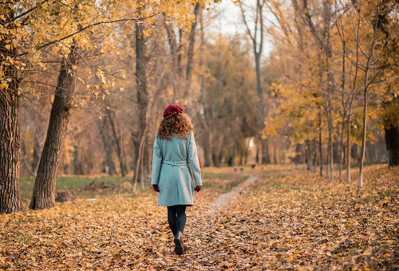
dagelijks
maandag
dinsdag
woensdag
…

Slide 7
de volwassene

Slide 8
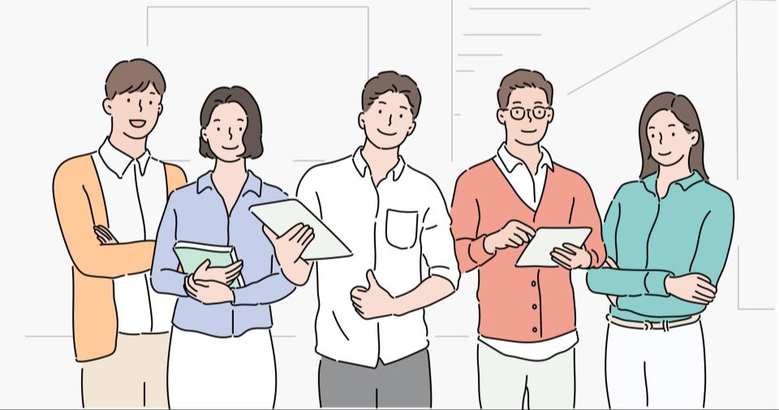
de collega

Slide 9
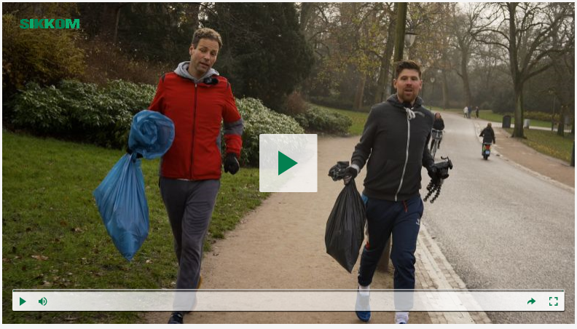
https://www.sikkom.nl/video-eem-ploggen-in-stad-met-afvalbas-joggen-en-afval-ruimen-tegelijk/?harvest_referrer=https%3A%2F%2Fwww.google.com%2F

Slide 10
verslag doen

Slide 11
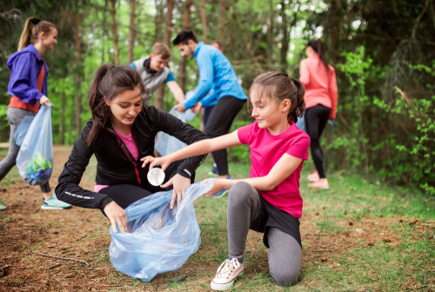
aanslaan

Slide 12
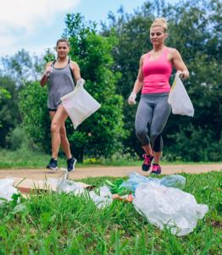
ingewikkeld

Slide 13
de uitzending

Slide 14
het journaal

Slide 15
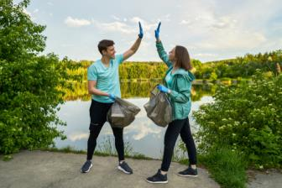
het jubileum
10-jarig jubileum

Slide 16
Op de woordmuur:

Slide 17
nauwelijks
grotendeels
= bijna niet
Ik ben vorig jaar tijdens Kerst nauwelijks thuis geweest.
= voor het grootste deel
Dit jaar heb ik de vakantie grotendeels thuis gevierd.

Slide 18
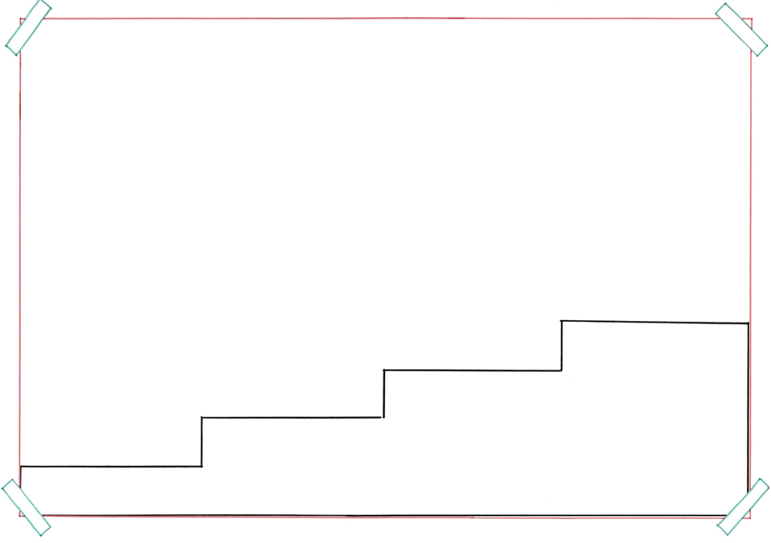
2018
2019
2020
2021
maandag
dinsdag
woensdag
donderdag
vrijdag
zaterdag
zondag
januari
februari
maart
…
jaarlijks
maandag
dinsdag
woensdag
…
maandelijks
= elk jaar
wekelijks
= elke maand
dagelijks
= elke week
= elke dag
Ik heb dagelijks een stuk gewandeld.

Slide 19
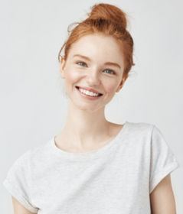
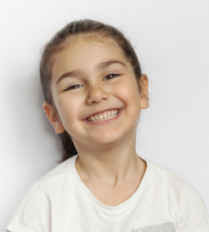
Veel volwassenen vinden wandelen fijn.
de volwassene
de puber
= iemand van 18 jaar of ouder
het kind
= iemand van 12 tot 18 jaar

Slide 20
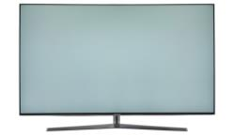
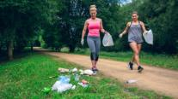
de presentator
het journaal
= het nieuws op de televisie of de radio
de uitzending
verslag doen
= over een gebeurtenis vertellen (of schrijven)
= het programma op de televisie of de radio

Slide 21
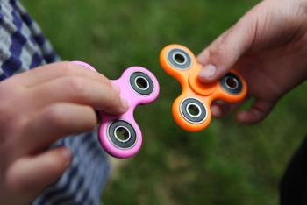
wegebben
aanslaan
= langzaam weggaan
Deze spinners waren even heel populair, maar het ebt snel weg.
= succes hebben
Het afval opruimen slaat aan in Nederland.

Slide 22
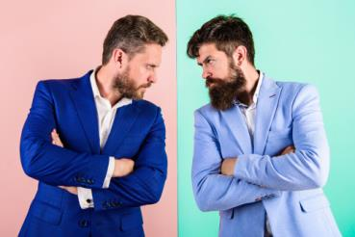
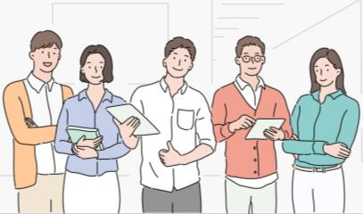
de collega
de concurrent
= iemand die hetzelfde werk doet of die in hetzelfde bedrijf werkt
Mijn collega ruimt afval op tijdens het hardlopen.
= iemand die hetzelfde wil bereiken als jij
Zij verkopen allebei computers. Ze zijn concurrenten.

Slide 23
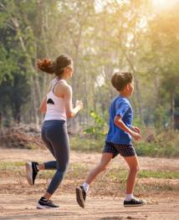
eenvoudig
ingewikkeld
= makkelijk, simpel
Gewoon rennen is heel eenvoudig.
= moeilijk
Hij denkt dat plogging heel ingewikkeld is.

Slide 24
het jubileum
= het feest om te vieren dat iets een aantal jaren bestaat
een koperen jubileum
een zilveren jubileum
een gouden jubileum
12 ½ jaar
25 jaar
50 jaar

